Slide 1

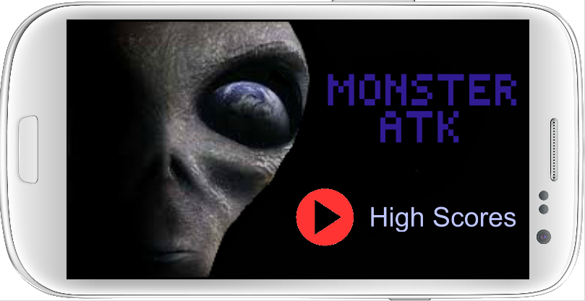
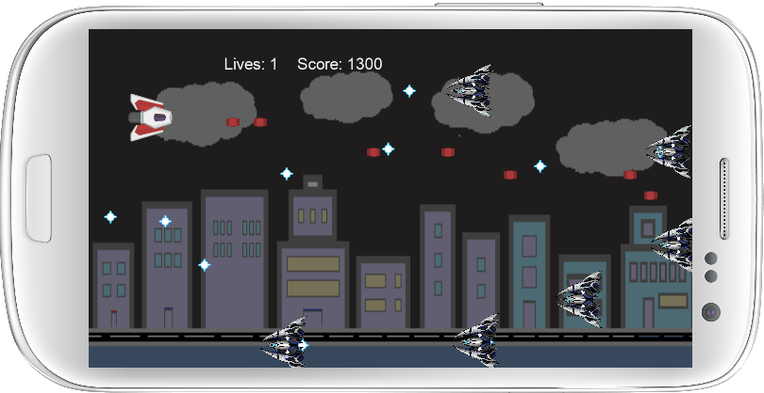
Substituir pela LOGO/BANNER do SOFTWARE
DE SENA, Artur Bruno
CENTRO UNIVERSITÁRIO SETE DE SETEMBRO
SISTEMAS DE INFORMAÇÃO
APRESENTAÇÃO
O jogo se passa na Terra, onde uma legião alienígena decide ataca-la em busca de um novo planeta onde poderiam procriar novas tropas Extraterrestres. A missão do jogador é guiar uma espaçonave recém criada para utilizá-la em previstos ataques como este, A nave deve guiar-se em meios as naves inimigas destruindo-as até conseguir o maior número de pontos.
METODOLOGIA
TELAS E NAVEGAÇÃO
.
RESULTADOS
REFERÊNCIAS
Corona labs Tutorial. (https://coronalabs.com/learn/)
Kenney.nl (https://www.kenney.n/l)
Freesound (https://freesound.org/)
Google (https://google.com/)
Youtube (https://youtube.com/)
Pixrl Editor (https://pixlr.com/editor/)

